Slide 1

VoiceRAG: habla con tus datos
Enrique Moreno Cano
Principal Software Engineer Manager – Azure AI Search
En partnership con

Slide 2
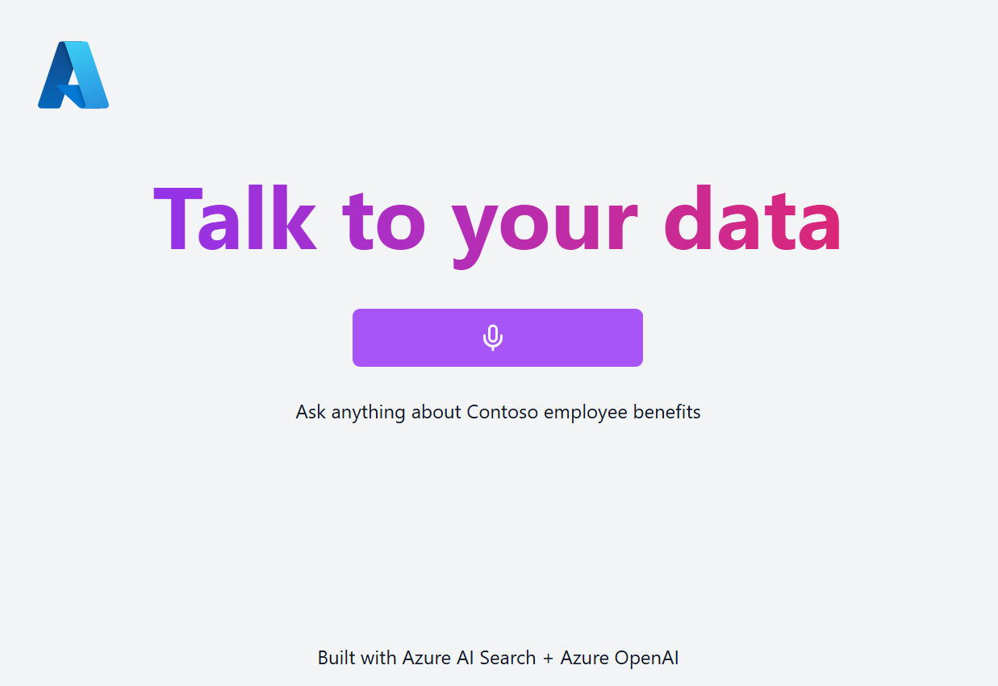
VoiceRAG
Azure OpenAI +
Azure AI Search +
GPT-4o Realtime API
Repo: aka.ms/voicerag/repo Demo:
aka.ms/voicerag/video
Blog post: aka.ms/voicerag/blog

Slide 3
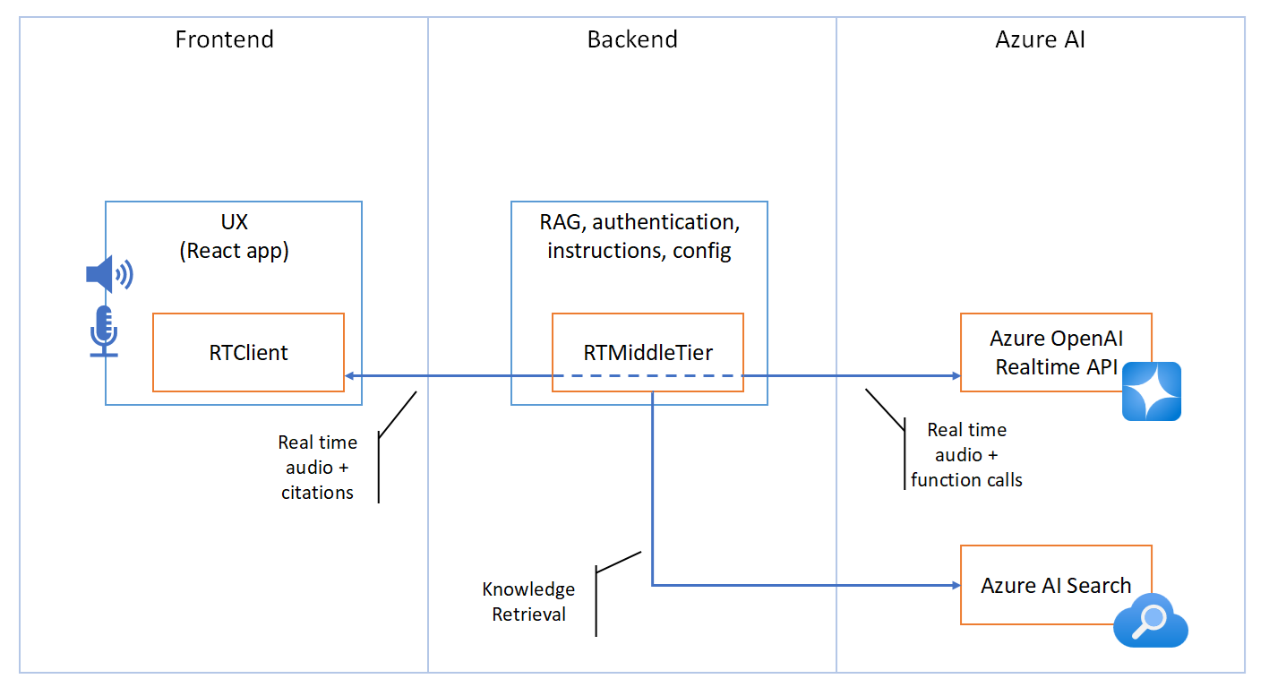
VoiceRAG

Slide 4
VoiceRAG - Frontend
const { startSession, addUserAudio, inputAudioBufferClear } = useRealTime({
onReceivedResponseAudioDelta: message => {
isRecording && playAudio(message.delta);
},
onReceivedInputAudioBufferSpeechStarted: () => {
stopAudioPlayer();
},
onReceivedExtensionMiddleTierToolResponse: message => {
const result: ToolResult = JSON.parse(message.tool_result);
const files: GroundingFile[] = result.sources.map(x => {
return { id: x.chunk_id, name: x.title, content: x.chunk };
});
setGroundingFiles(prev => [...prev, ...files]);
}
});
app/frontend/src/App.tsx
Notes:
Enrique can browse GitHub and show code there as well

Slide 5
VoiceRAG - Prompt
app/backend/app.py
Eres un asistente útil. Solo responde preguntas basadas en información que hayas buscado en la base de conocimientos, accesible con la herramienta 'search'. El usuario escucha las respuestas con audio, así que es súper importante que las respuestas sean lo más cortas posible, idealmente de una sola frase. Nunca digas en voz alta nombres de archivos, fuentes de archivos, ni claves.
Sigue siempre estas instrucciones paso a paso para responder:
Usa siempre la herramienta 'search' para consultar la base de conocimientos antes de responder una pregunta.
Usa siempre la herramienta 'report_grounding' para reportar la fuente de la información desde la base de conocimientos.
Da una respuesta lo más breve posible. Si la información no está en la base de conocimientos, di que no lo sabes.

Slide 6
Recursos sobre tiempo real
AI Foundry Realtime audio playground
How to use the GPT-4o Realtime API for speech and audio (Preview)
GPT-4o Realtime API for speech and audio (Preview)
Realtime API (Preview) reference
Azure-Samples/aoai-realtime-audio-sdk
Notes:
This is when Enrique can answer questions

